Slide 1
Medidores de flujo
 | Sistema | Medidor
Medidores de flujo volumétrico | Presión diferencial -Medidores conectados a tubo U o a elementos de fuelle o diafragma | Placa Orificio
 |  | Tobera
 |  | Tubo Venturi
 |  | Tubo Pitot y Tubo Annubar
 | Área variable | Rotámetros
 | Velocidad | Turbina
 |  | Ultrasonido
 | Tensión inducida | Magnético
 | Desplazamiento positivo | Rueda oval, helicoidal
 | Torbellino (Vortex) | Medidor de frecuencia
 | Fuerza | Placas de impacto
Medidores de flujo másico | Térmico | Diferencia de temperatura en sondas de resistencia
 | Coriolis | Tubo en vibración

Slide 2
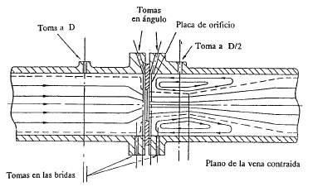
Medidores de flujo
Al aplicar el teorema de Bernoulli a una tubería horizontal con una obstrucción, como se muestra en la figura 1, se obtiene:
Si ha=hc
Considerando fluido incompresible y continuidad:
Sustituyendo:
Donde, el coeficiente de velocidad de acercamiento :

Slide 3
Medidores de flujo
Por continuidad se obtiene que el flujo volumétrico que circula por la tubería:
También:
Estas formulas son ideales porque no se toma en cuenta el reparto desigual de velocidades del fluido, la contracción de la vena del fluido, la rugosidad de la tubería, el estado del líquido y todos los factores no medibles que pueden afectar esta relación. Para compensar este efecto se utiliza un coeficiente de descarga Cd, obtenido experimentalmente.

Slide 4
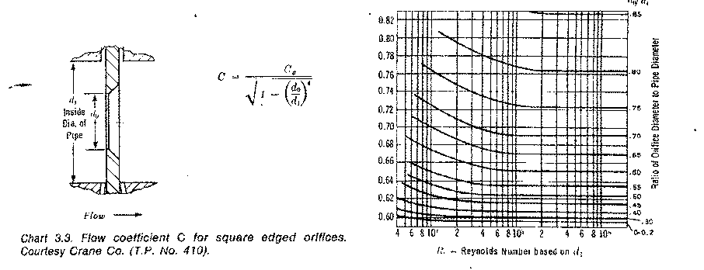
Medidores de flujo
El coeficiente de descarga se puede leer de tablas, donde se representa en función del número de Reynolds. Otra representación se hace en función del número de Reynolds y el coeficiente de caudal α, que es igual a

Slide 5
Medidores de flujo
En el caso de fluidos compresibles, la densidad varía en toda la sección de la vena, ya que cambia la presión, la temperatura y el peso específico. Esto se corrige introduciendo un factor de expansión ε en la ecuación, y por lo tanto la expresión final es:

Slide 6
Medidores de flujo
Los medidores de caudal por diferencia de presión ocasionan una pérdida permanente de presión, inferior a la ocasionada por la restricción, la cual, en caso de ser necesario, debe ser compensada para retornar a las condiciones originales del sistema.
Si el parámetro β es pequeño , la relación entre el diámetro del orificio o garganta es pequeño en comparación con el diámetro de la tubería. Esto genera mayor precisión de la lectura manométrica, pero, representa una mayor pérdida de presión por fricción y puede producir una presión baja no deseada en la contracción, suficiente en algunos casos para que se liberen gases disueltos o se evapore líquido en este punto (cavitación).
Los accesorios como codos y válvulas producen perturbaciones en el flujo que afectan la medición, por ello se debe mantener una sección recta de alrededor de 5a 30D.

Slide 7
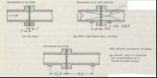
Placa orificio
Exactitud 2-3%Vm
Requerimientos:
Espesor aprox. 1/8”. Se utiliza en régimen turbulento Re>20000
La relación Qmax/Qmin < 3
No se deben utilizar con fluidos abrasivos o que arrastren partículas sólidas.
Calibración:
El parámetro β se establece entre 0.2-0.7 para tuberías entre 2” y 3”.
La pérdida permanente de presión es aproximadamente por ΔP_{perm}=(1-β²) ΔP, y se encuentra entre (0.51-0.96)% de la ΔP causada por el orificio. Estas pérdidas disminuyen a medida que β aumenta.

Slide 8
Placa orificio
Tipos de tomas:
Tomas de Esquina: Los orificios estáticos se perforan uno corriente arriba y otro corriente abajo de la brida haciendo que las aberturas queden tan cerca como sea posible de la placa orificio.
Tomas de Radio: Los orificios estáticos se localizan a un diámetro de tubería corriente arriba y a ½ diámetro de tubería corriente abajo con relación a la placa.
Tomas de Tubería: Los orificios estáticos se localizan a 2½ diámetros de tubería corriente arriba y a 8 diámetros de tubería corriente abajo con relación a la placa.
Tomas de Brida: Los orificios estáticos se ubican a 25.4 mm (1 in.) corriente arriba y a 25.4 mm (1 in.) corriente abajo con relación a la placa.
Tomas de Vena Contracta: El orifico estático corriente arriba queda entre ½ y 2 diámetros de tubería desde la placa. La toma corriente abajo se localiza en la posición de presión mínima.

Slide 9
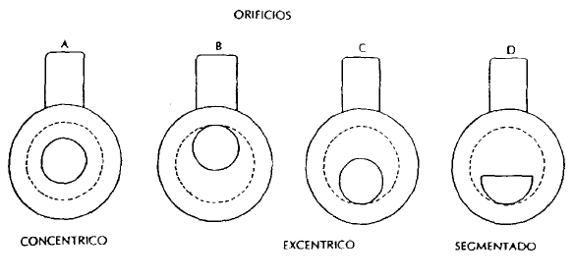
Placa orificio
Desventajas:
El coeficiente de descarga puede cambiar con el tiempo debido al desgaste y la acumulación de suciedad.
Se puede obstruir y reducir el diámetro del orificio. Para evitar esto se utilizan orificios excéntricos y segmentales
Ventajas:
Es económico.
El 50% de los medidores de caudal utilizados en la industria son P.O.

Slide 10
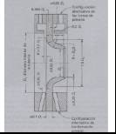
Tobera
Exactitud 0.95-1.5%Vm
Requerimientos:
Muy similar P.O,
La relación Qmax/Qmin es 60% mayor que en la P.O.
Calibración:
El parámetro β se establece entre 0.2-0.7 para tuberías entre 2” y 3”.
Como la contracción es gradual, la pérdida permanente se encuentra entre (0.3-0.8)% de la ΔP causada por el instrumento.
Desventajas:
Es más costosa que la P.O.
Ventajas:
Con respecto a la P.O.:
Es menos propensa a la obstrucción por lo cual tiene un mayor tiempo de vida útil.
La pérdida de presión permanente es menor.

Slide 11
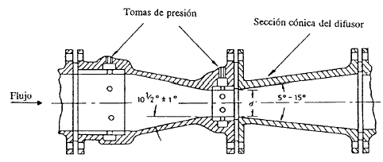
Tubo venturi
Exactitud 0.75%Vm
Requerimientos:
No se ve afectado por partículas sólidas o burbujas.
La relación Qmax/Qmin es 60% mayor que en la P.O.
Calibración:
El parámetro β se establece entre 0.2-0.7 5 siendo el valor más común 0.5
Debido a su forma aerodinámica la pérdida permanente de presión es de alrededor del 15% de la ΔP causada por el instrumento.
Desventajas:
Es mucho más costosa que la P.O.
Ventajas:
La pérdida permanente de presión es mucho menor que la que ocasionan el orificio y la tobera.

Slide 12
Tubo Venturi vs Placa Orificio
Comparación entre la placa orificio y el tubo Venturi:
Una placa orificio puede sustituirse fácilmente para ajustarse a diferentes ratas de flujo, el diámetro del Venturi es fijo entonces el rango de medición está limitado por la caída de presión causada por el Venturi.
La placa orificio genera una gran pérdida permanente de presión debido a la presencia de remolinos aguas abajo del orificio, la forma del Venturi previene la formación de remolinos lo cual reduce enormemente la pérdida permanente de presión.
El orificio es económico y fácil de instalar, el Venturi es costoso y debe ser cuidadosamente diseñado. Una placa orificio se puede reemplazar fácilmente mientras que un Venturi está diseñado para instalaciones permanentes.

Slide 13
Tubo Venturi vs Placa Orificio
Comparación entre la placa orificio y el tubo Venturi:
Una placa orificio puede sustituirse fácilmente para ajustarse a diferentes ratas de flujo, el diámetro del Venturi es fijo entonces el rango de medición está limitado por la caída de presión causada por el Venturi.
La placa orificio genera una gran pérdida permanente de presión debido a la presencia de remolinos aguas abajo del orificio, la forma del Venturi previene la formación de remolinos lo cual reduce enormemente la pérdida permanente de presión.
El orificio es económico y fácil de instalar, el Venturi es costoso y debe ser cuidadosamente diseñado. Una placa orificio se puede reemplazar fácilmente mientras que un Venturi está diseñado para instalaciones permanentes.

Slide 14
Medidor de desplazamiento positivo
Exactitud 1.5%Vm
No se utiliza para gases
El fluido debe ser líquido limpio y debe poseer cierta viscosidad.
Se utiliza como totalizador. En el 10% de las aplicaciones industriales
Tiene baja fricción y es de bajo mantenimiento.
Ocasiona una pérdida permanente de presión .

Slide 15
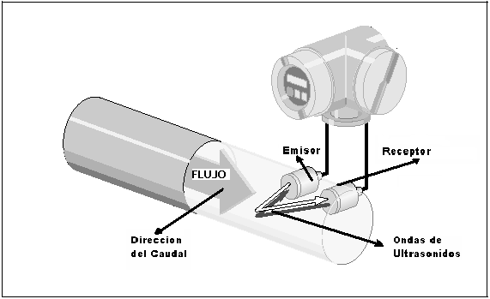
Medidores por ultrasonido
- Principio de Funcionamiento
Estos medidores utilizan emisores y receptores de ultrasonido situados ya sea dentro o fuera de la tubería, son buenos para medir líquidos altamente contaminados o corrosivos, porque se instalan exteriormente a la tubería. Los medidores tienen una exactitud de ±0,5% a ± 5% y una variabilidad del rango entre 20:1 a 75:1 con escala lineal.

Slide 16
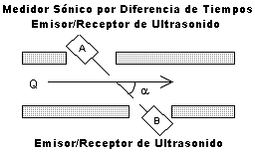
Medidores por ultrasonido
I.- Medidor de ultrasonido por diferencia de tiempos.
En este caso se dispone de uno o mas pares de transmisores-receptores de ultrasonido, colocados diametralmente opuestos, formando un ángulo (α) con el eje de la tubería. El principio de medición se basa en medir la diferencia en el tiempo que tarda en viajar una onda de ultrasonido aguas abajo, con respecto al tiempo que le toma en viajar aguas arriba.
En los medidores de haz múltiple, se mide la velocidad del fluido en diversos planos y se obtiene un promedio.
Este medidor opera con gases y líquidos, pero presenta mejor desempeño en gases.

Slide 17
Medidores por ultrasonido
I.- Medidor de ultrasonido por diferencia de tiempos (contin)
En un caso la velocidad aparente del sonido se ve aumentada por la velocidad del fluido, mientras que en el otro se ve disminuida. Esta diferencia en tiempos es proporcional a la velocidad del fluido, y está determinada por la siguiente fórmula:
V = - [(D/sen α . cos α)(tab-tba)] / (2tab.tba)
Donde:
V = Velocidad del fluido.
α = Angulo de inclinación del haz de ultrasonido con
respecto al eje longitudinal de la tubería.
D = Diámetro interno de la tubería.
tab = Tiempo de viaje de la onda del punto a al b.
tba = Tiempo de viaje de la onda del punto b al punto a.

Slide 18
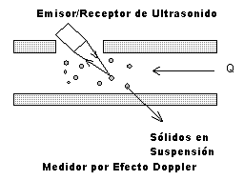
Medidores por ultrasonido
II.- Medidor de ultrasonido por efecto Doppler.
En este caso, se proyectan ondas de ultrasonido a lo largo del fluido y se mide el corrimiento de frecuencia que experimenta la señal de retorno al reflejarse el sonido en partículas contenidas en el fluido. El método está limitado por la necesidad de partículas en suspensión como burbujas o partículas sólidas en la corriente líquida, pero permite medir algunos caudales de fluidos difíciles, tales como mezclas gas-líquido, fangos, entre otros. Tienen las ventajas de que no poseen partes móviles, no añaden caída de presión ni distorsionan el modelo del fluido. Opera con gases y líquidos.

Slide 19
Medidores de turbina
Exactitud 1%Vm
El fluido debe ser limpio y poco abrasivo.
Sirve para líquidos y gases.
Variabilidad del rango 30:1
No se utiliza para control.
Genera una caída de presión apreciable, pero menor que la P.O.

Slide 20
Medidores de turbina
Los medidores de turbina tienen un rotor de aspa que puede girar libremente cuando el fluido lo empuja, entonces la velocidad de rotación de la turbina es proporcional a la velocidad del fluido. Para determinar el número de revoluciones de la turbina el medidor consta de un dispositivo captador que genera un impulso eléctrico cada vez que un álabe de la turbina pasa frente a él.
Exactitud 1%Vm
El fluido debe ser limpio y poco abrasivo.
Sirve para líquidos y gases.
Variabilidad del rango 30:1
No se utiliza para control.
Genera una caída de presión apreciable, pero menor que la P.O.

Slide 21
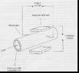
Medidor magnético
Exactitud 0.5%Vm
No es intrusivo.
Se utiliza en tuberías de diámetro grande.
Se utiliza para fluidos limpios, y sucios en flujo laminar y turbulento.
El fluido debe ser conductor eléctrico. La tubería debe ser de plástico en la sección donde se coloca el medidor.
Requiere de altos costos de instalación y mantenimiento.

Slide 22
Medidor tipo vortex
Un medidor de flujo es típicamente construido de acero inoxidable o de Hastelloy e incluye el cuerpo de choque, un sensor de vórtice y un transmisor electrónico.
Exactitud: Líquidos 0.75%Vm, gases 1%Vm
Es intrusivo
Se debe utilizar con fluidos limpios y poco abrasivos, en tuberías de diámetro entre 1y 6”.
Variabilidad del rango 15:1, 25:1.
Susceptible a vibraciones. .Operan con bajo consumo de energía y requieren de poco mantenimiento.

